Slide 1
1、阅读教材
2、听课
讲解方法、思路、分析问题和解决问题的过程
3、适当地记笔记(记什么？)
4、复习：做例题、习题（基础题目）
在完成作业中深化学习知识
5、讨论与答疑

Slide 2


§1 数列极限的概念
数列极限是整个数学分析最重要的基础之一, 它不仅与函数极限密切相关，而且为今后学习级数理论提供了极为丰富的准备知识.
一、数列的定义
二、概念的引入
三、收敛数列的定义
四、按定义验证极限
五、再论 “ε - N ”说法
六、一些例子
返回

Slide 3













一、数列的定义
若函数 f 的定义域为全体正整数的集合
则称
为数列.因为N₊的所有元素可以从小到大排列出来,
所以我们也将数列写成
或简记为 {a_{n}}. 这里 a_{n}
称为数列 {a_{n}} 的通项.

Slide 4

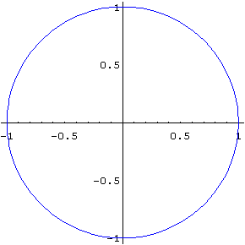
二、概念的引入
(刘徽割圆术)
1、割圆术：
“割之弥细，所失弥少，割之又割，以至于不可割，则与圆周合体而无所失矣”
——刘徽

Slide 5
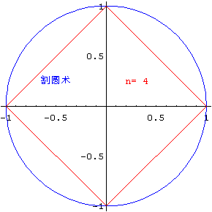
一、概念的引入
1、割圆术：
“割之弥细，所失弥少，割之又割，以至于不可割，则与圆周合体而无所失矣”
——刘徽

Slide 6
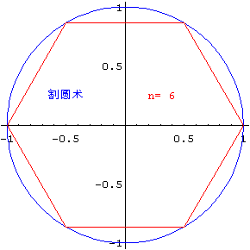
一、概念的引入
1、割圆术：
“割之弥细，所失弥少，割之又割，以至于不可割，则与圆周合体而无所失矣”
——刘徽

Slide 7

一、概念的引入
1、割圆术：
“割之弥细，所失弥少，割之又割，以至于不可割，则与圆周合体而无所失矣”
——刘徽

Slide 8
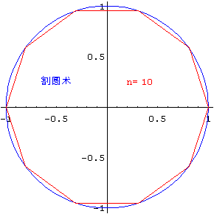
一、概念的引入
1、割圆术：
“割之弥细，所失弥少，割之又割，以至于不可割，则与圆周合体而无所失矣”
——刘徽

Slide 9
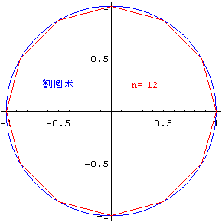
一、概念的引入
1、割圆术：
“割之弥细，所失弥少，割之又割，以至于不可割，则与圆周合体而无所失矣”
——刘徽

Slide 10
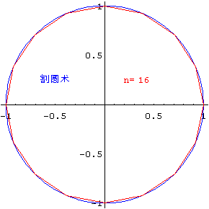
一、概念的引入
1、割圆术：
“割之弥细，所失弥少，割之又割，以至于不可割，则与圆周合体而无所失矣”
——刘徽

Slide 11
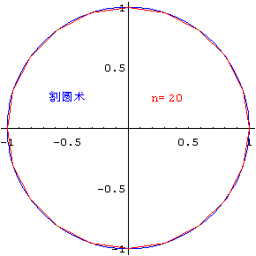
一、概念的引入
1、割圆术：
“割之弥细，所失弥少，割之又割，以至于不可割，则与圆周合体而无所失矣”
——刘徽

Slide 12
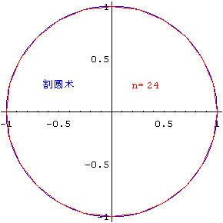
一、概念的引入
1、割圆术：
“割之弥细，所失弥少，割之又割，以至于不可割，则与圆周合体而无所失矣”
——刘徽

Slide 13

一、概念的引入
1、割圆术：
“割之弥细，所失弥少，割之又割，以至于不可割，则与圆周合体而无所失矣”
——刘徽

Slide 14








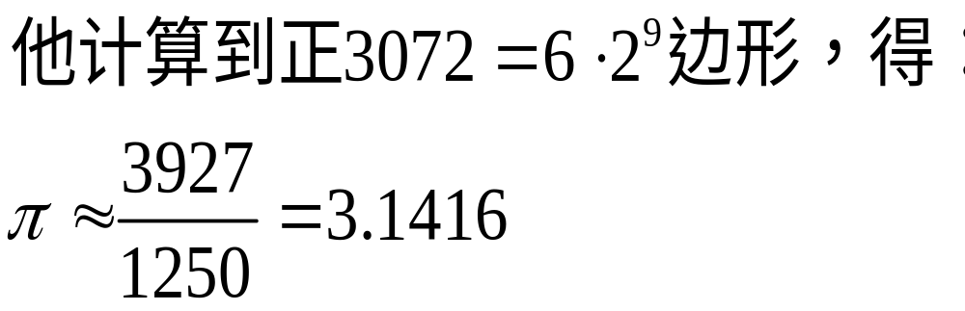
正六边形的面积
正十二边形的面积
正 形的面积

Slide 15

Archimedes' calculation of
In the third century B.C., Archimedes calculated the value of pi to an accuracy of one accuracy of one part in a thousand. His technique was based on inscribing and circumscribing polygons in a circle, and is very much akin to the method of lower and upper sums used to define the Riemann integral. His approach is presented in the following sequence of slides.

Slide 16
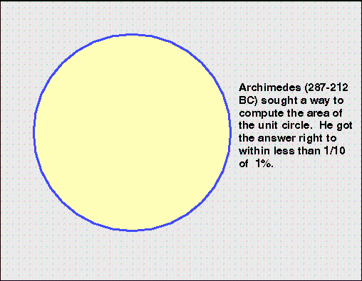
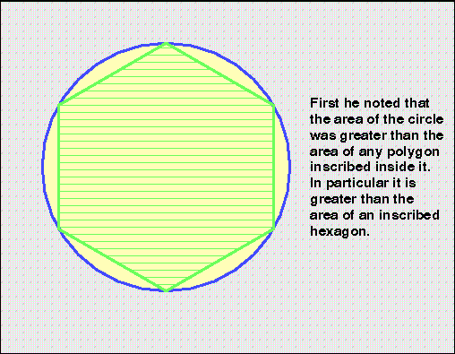
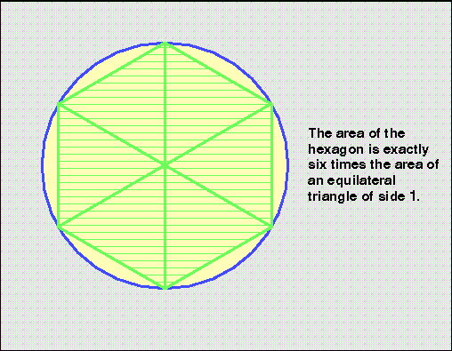
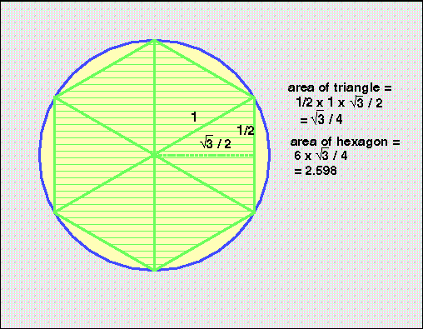
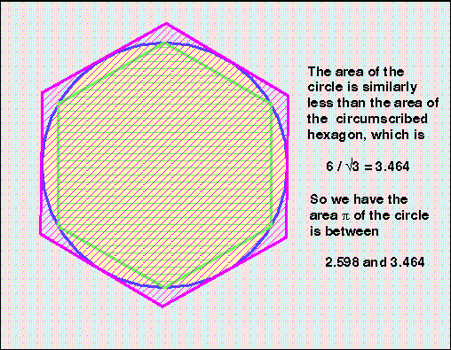
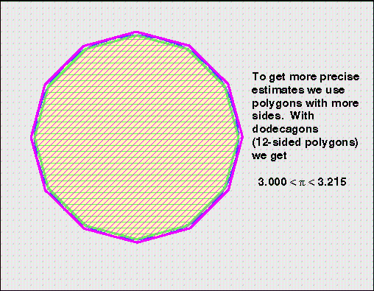

Slide 17
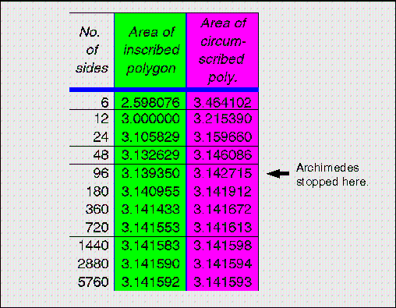

Slide 18
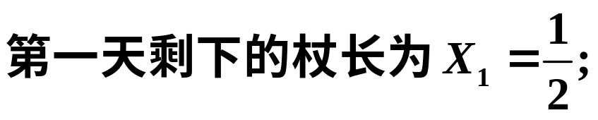
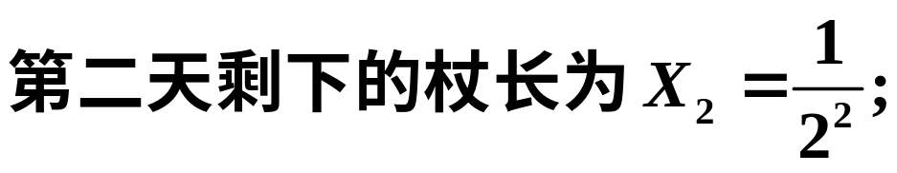

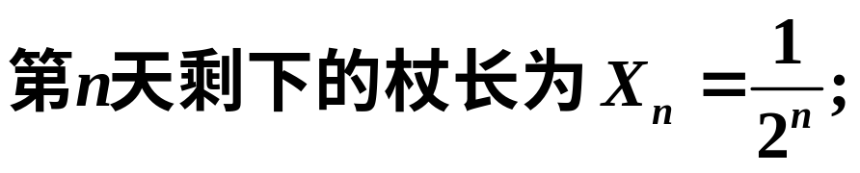
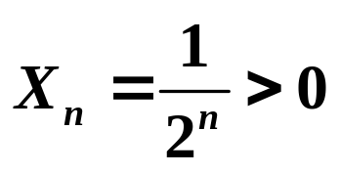
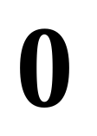
2、截丈问题：
战国时期哲学家庄周所著的《庄子·天下篇》引用过一句话“一尺之棰，日取其半，万世不竭。”
把每天截后剩下部分的长度记录如下（单位：尺）：

Slide 19
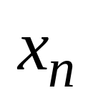
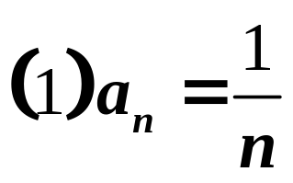
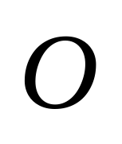










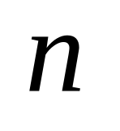
三、数列极限的定义
先观察几个数列：
数列极限的演示
Notes:
运行时, 点击“（刘徽割圆术）”, 或按钮“刘徽”, 显示刘徽简介,并自动返回.

Slide 20
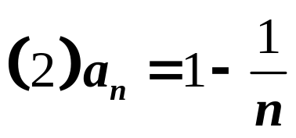
数列极限的演示

Slide 21
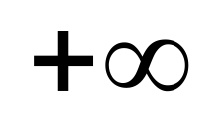
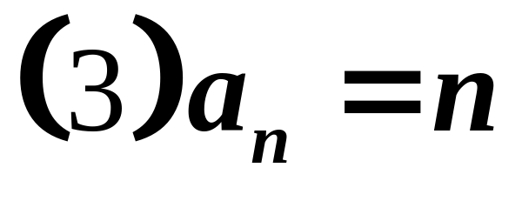

数列极限的演示
●
●

Slide 22
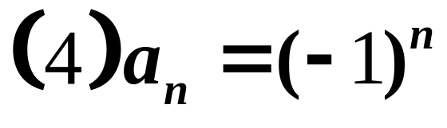

































数列极限的演示
目标不惟一！！！！！！！！！！！！
●
●
●
●
●
●
●
●
●
●
●
●
●
●
●
●

Slide 23
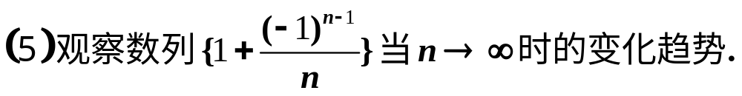
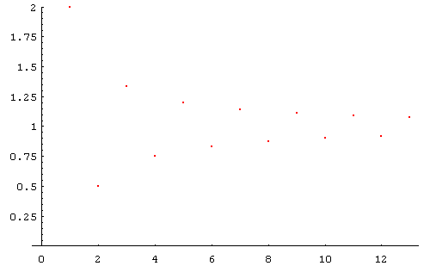

Slide 24
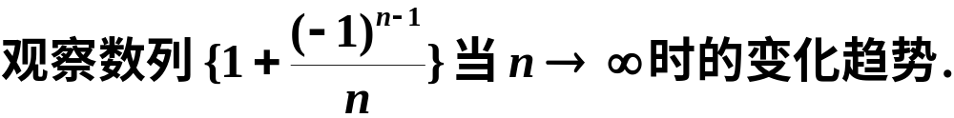
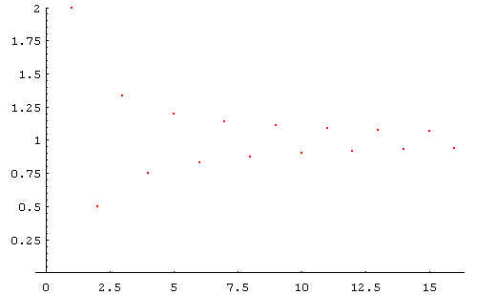

Slide 25
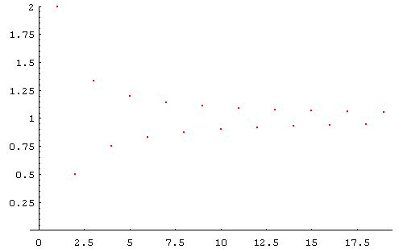

Slide 26
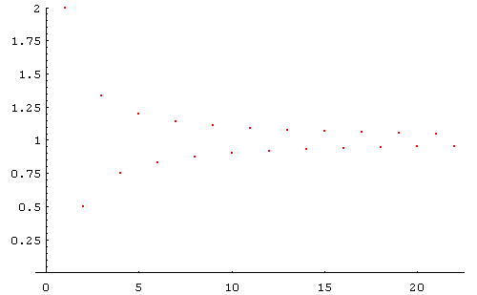

Slide 27
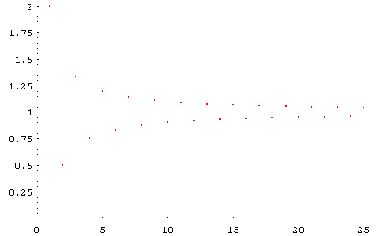

Slide 28
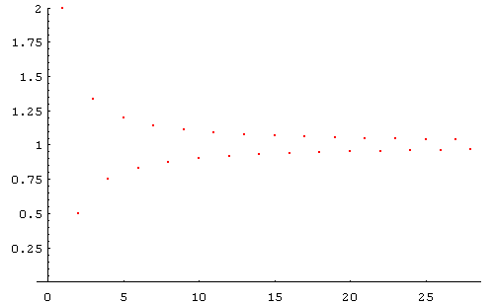

Slide 29
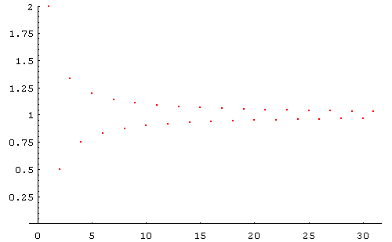

Slide 30
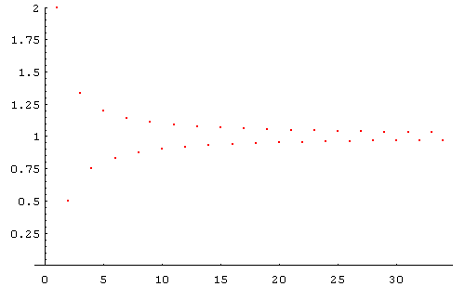

Slide 31
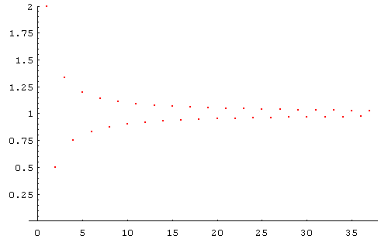

Slide 32
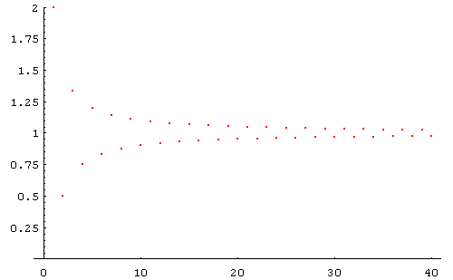

Slide 33
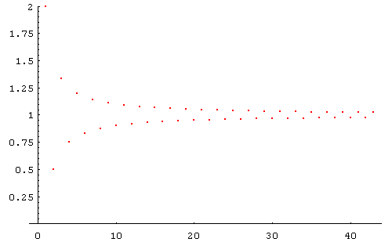

Slide 34
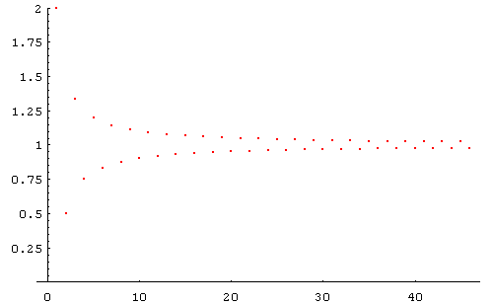

Slide 35
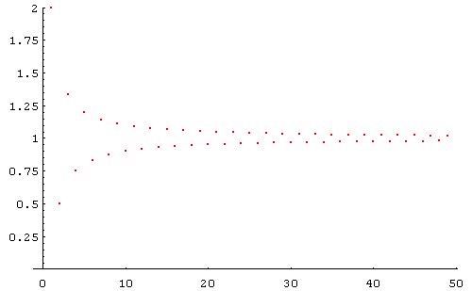

Slide 36


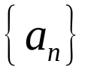
（一）极限的直观定义
结论： 当 n “无限增大”时 ,数列的变化趋势有三种情形：
1、 “无限增大”；
2、 “变化趋势不定”；
3、 “无限接近”某个常数 a .
数列极限的直观描述:
对于数列 和常数a，如果当 n无限增大时, 无限接近 a ，则称该数列收敛于a或以a为极限。
问题：
（1）如何严格描述两个“无限”？
（2）如何用准确的数学语言来描述一个判断法则？

Slide 37
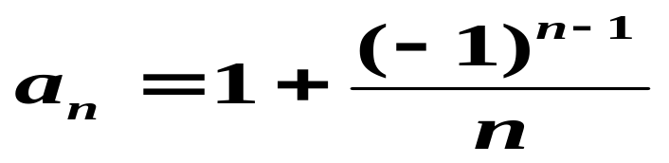


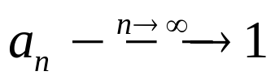


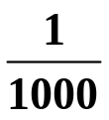
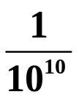
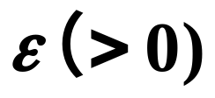











（二）精确定义
对数列(5)
时， 无限接近1
1、
的实质
结论：
条件：
10
100
1000
必须
请注意逻辑顺序！

Slide 38









1、定义
定义1
为一个数列, a 为一个常数, 若对于
任意的正数 ,总存在正整数 N, 使当 n >N 时,
则称数列
收敛于a ,
又称 a 为数列 的极限,
即：
当 n > N 时,
总有
记作
或
此时也称数列收敛 , 否则称数列发散 .

Slide 39








Slide 40
2、注意：
（1）定义中ε 是用来刻划a_{n}与a的接近程度的;
a_{n}与a要多么接近就有多么接近。
（2）而N与ε有关。一般ε越小, N 越大; 数列的极限与前面有限项无关。
（3）极限研究的是数列在无穷远处的动态变化趋势，与数列中的某一具体项无关。
（4）极限是一种新的运算，它的运算对象是数列，
是一种“无限”、“动态”运算。

Slide 41










3、几何意义
不等式 |a_{n}-a|<ε(n > N)可改写成 a-ε<a_{n}<a+ε
(n > N), 则
若把 a_{n} 看成数轴上的点, 在数轴上任意取定a的ε邻域, a_{N} 以后的所有点都落在 a 的ε邻域内.
这就表明数列a_{n}所对应的点列除了前面有限个点外都能凝聚在点a的任意小邻域内，同时也表明数列a_{n}中的项到一定程度时变化就很微小，呈现出一种稳定的状态，这种稳定的状态就是人们所称谓的“收敛”。

Slide 42




因此，定义 1 的等价说法, 写成定义就是:
定义1'
任给
, 若在 之外至多只有
{ a_{n} } 的有限多项, 则称数列 { a_{n} } 收敛于a .
{ a_{n} } 不以 a 为极限的定义也可陈述为:
含有 { a_{n} } 中的无限多项.
注 { a_{n} }无极限（即发散）的等价定义为: { a_{n} }
不以任何实数 a 为极限.

Slide 43


(2) 若把 (n,a_{n}) 看成平面上的点, 在平面上取两直线:
•
a+ε
•
•
•
•
•
•
•
•
a
•
•
•
•
•
•
•
•
•
•
•
•
•
•
•
•
•
•
•
a–ε
•
•
•
•
•
o
•
N
n
•
当n > N时, 所有点 (n,a_{n})都落在两直线所形成的带形区域内.

Slide 44




4、用 “ε—N” 定义证明数列极限需注意:
证明的关键是：找到“时刻N”
(1)由 解出 ,取 ：
可以适当放大；
ε可以适当取小（如ε/2, ε<1等）；
(2) N 不唯一：求 N 可取大一些.
(3)证明过程是：由结论找条件，再由条件推出结论。不是由结论推出条件！

Slide 45








四、按定义验证极限
为了加深对数列收敛定义的了解, 下面结合例题加
以说明, 希望大家对 “ε - N ”说法能有正确的认识.
例1
用定义验证:
证：
只要
对于任意的正数 ε ,
所以

Slide 46








例2 用定义验证
证明：
只要
这就证明了

Slide 47








例3 用定义验证
证明
只要 即可.

Slide 48




对于任意的正数 ε , 取
即得

Slide 49










例4
用定义验证
证 这里只验证
的情形（ 时自证）.
故对于任意正数
因此证得

Slide 50
五、再论 “ε - N ”说法
从定义及上面的例题我们可以看出:
1.
关于ε ：
① ε 的任意性；
② ε 的暂时固定性；
③ ε 的多值性；
④由于是ε 任意小正数，我们可以限定
ε 小于一个确定的正数.

Slide 51







数列极限的等价定义:
对任正整数
思考：定义1中的
可以换成
吗？

Slide 52



2. 关于N :
① N 的相应性；
② N的多值性 .
从定义1 可看出：
随着 ε 的取值不同,
N 当然也会不同.
但这并不意味着 N 是由
ε 惟一确定：
例如,
也就是说, 在这里只是强调 N 的存在性, 而不追
求 N 的 “ 最佳性 ” .
思考：定义1中的 n > N 可以换成 吗？

Slide 53




目的：
数列极限的演示
●
●
●
●
●
●
NO,
有些点在条形域外面！
OK!
N找到了！！
●
●
●
●
●
●
●
●
●
●
●
●
n>N

Slide 54


数列极限的演示
ε 越来越小，N越来越大！
N

Slide 55




3.无穷小数列和无穷大数列
以下定理显然成立,请大家自证.

Slide 56





Slide 57








六、一些例子
为了更好地理解
定义, 再举一些例题.
例5 证明
发散.
证 对于任意实数 a, 取
之外有无限多个偶数项
（奇数项）.
不以a 为极限.
因此 发散.

Slide 58










例6 证明
解
当
时，
从而

Slide 59





注 这里我们将 N 取为正数, 而非正整数. 实际上
N 只是表示某个时刻, 保证从这一时刻以后的所
有项都能使不等式 成立即可.
例7 证明
证 我们用两种方法来证明.
1) 任给正数

Slide 60




2) 任给正数
, 限制 由
可知只需取
注 这里假定 0 < ε < 1 是必要的, 否则 arcsin ε 便
没有定义.

Slide 61





复习思考题
1. 极限定义中的 “ ” 是否可以写成 “
” ? 为什么?
反之是否成立?
2.
3. 如何用ε-N方法给出 的正面陈述？
P28: 1, 2(1)(3)(5),
3 (2)(4)(6), 4, 5.
作业

